Slide 1
基于物联网的WU-Link造物入门
自制水平仪

Slide 2
课程思路

Slide 3
01.
课程思路
“加速度计”模块
1、模块与指令
“读板载加速度计”指令
“检测到摇晃”指令

Slide 4
课程思路
第一步：在点阵屏上显示三个方向的加速度值
2、作品制作
第二步：制作水平仪，判断水平姿态
3、拓展与思考

Slide 5
01
PART 01
认识模块与指令

Slide 6
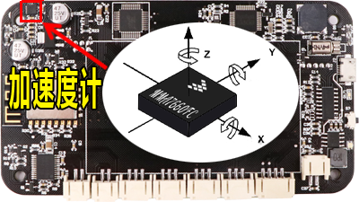
认识模块
“加速度计”模块
加速度是描述物体速度变化快慢的物理量。加速度计就是能够检测到这种变化并转化、输出相应数值的传感器。在汽车安全系统、地震检测、游戏控制、佩带式智能设备等很多方面都有广泛的应用。WU-Link在主板上集成的加速度计可以检测X、Y、Z三个方向的加速度大小。

Slide 7
02.
认识指令
属于“板载”类别指令；可以读取WU-Link在X、Y、Z三个方向上的加速度数值，可以更加精确的获取WU-Link的运动状态。单击打开下拉列表参数，有“X”、“Y”、“Z”这三个选项。
“读板载加速度计”指令
属于“板载”类别指令；可以检测WU-Link有没有被晃动。如果检测到晃动，输出值为“1”；否则为“0”。
“检测到摇晃”指令

Slide 8
02
PART 02
作品制作

Slide 9
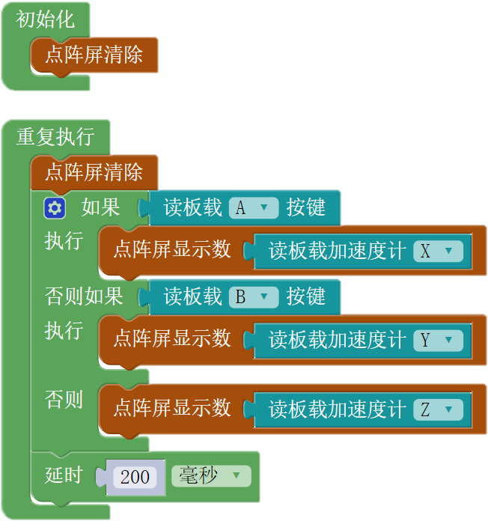
03.
作品制作
第一步：在点阵屏上显示三个方向的加速度值
要用一个程序让点阵屏上显示三个方向的加速度值，可以设定不同的触发条件
1. 如果按下A按键时，显示X方向加速度值。
2. 如果松开A按键且按下B按键时，显示Y方向加速度值。
3. 如果A和B两个按键都松开时，显示Z方向加速度值。

Slide 10
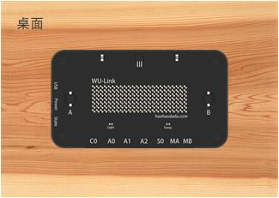
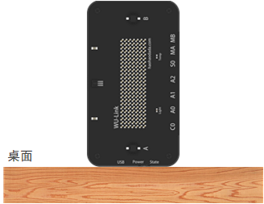
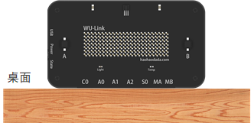
试一试
任务一：将上图所示代码编译后下载到WU-Link，然后按下表要求改变WU-Link的姿态，将点阵屏上显示的数值都记录下来。
姿态
X方向
Y方向
Z方向
看一看，当WU-Link处于水平姿态时，三个方向的加速度值分别为多少？

Slide 11
03.
作品制作
第二步：判断水平姿态-水平仪制作
在理想状态下，当WU-Link处于一个绝对水平位置时，加速度值应该稳定不变，但是真实情况下，因为传感器测量的误差始终存在，显示的加速度值一直在一个误差范围内跳动。根据第一步测量的数值，可以得知当WU-Link处于水平状态是三个方向加速度值的误差范围。

Slide 12
试一试
任务二：做一个水平姿态判断仪，当水平时点阵屏显示“√”，否则显示“×”
提示1：当WU-Link的Z方向加速度值在一定范围内时，即处于水平姿态。
水平姿态Z方向最大值 | 水平姿态Z方向最小值
--2106 | -2168
提示2：需要用到变量存储Z方向的加速度值
提示3：需要用到“数学与逻辑”类别中的指令

Slide 13
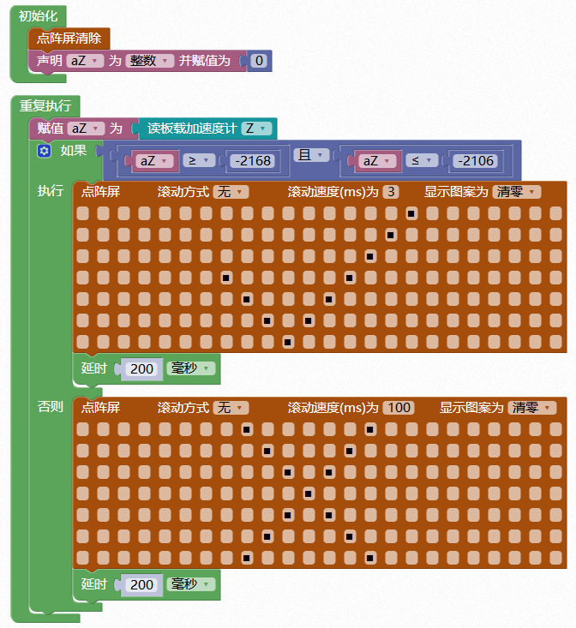
03.
作品制作
判断水平姿态-水平仪制作
程序如下

Slide 14
03.
作品制作
步骤三：判断其他偏转姿态-模拟气泡水平仪
当加速度值超出范围时，需要作出不同的图案，以提示此时WU-Link向哪个方向偏转。
模仿水泡水平仪，如向右偏转，则点阵屏显示的图案如下，其他图案依此类推
当在水平状态下，显示“√”

Slide 15
试一试
当同时向左下方向偏转，点阵屏如何显示？

Slide 16
拓展与思考
水平仪是利用WU-Link处于水平姿态时加速度值为某一特殊值制作的仪器，是否可以调整这一特殊值，使其成为测量角度的角度仪，程序改如何修改。

Slide 17
加速度计小彩蛋
Q：加速度计的作用是什么？
检测WU-Link在各个方向上的受力。
Q: 为什么有X、Y、Z三个值？
为了描述物体在空间的状态，选取了空间坐标系中的X、Y、Z三个方向。
Q: 为什么检测到的数值有正负？
正负表示方向。
Q: 加速度计有什么用途？
本课使用加速度计制作了水平仪，可检测水平姿态。

